Slide 1
Ενότητα 1 Ανάπτυξη της διαπολιτισμικής ικανότητας μέσω της πολιτιστικής γνώσης και της αποτελεσματικής διαπολιτισμικής επικοινωνίας
Υποενότητα 1
Κατανόηση της διαπολιτισμικότητας στο πλαίσΙο της ΕΕΚ

Slide 2
Εισαγωγή και περίληψη της Ενότητας 1
Καλώς ήρθατε στην Ενότητα 1 αυτού του προγράμματος κατάρτισης για παρόχους και οργανισμούς ΕΕΚ. Αυτή η πρώτη ενότητα έχει σκοπό τηγν ανάπτυξη και ενίσχυση των διαπολιτισμικών ικανοτήτων των επαγγελματιών ΕΕΚ που συμμετέχουν σε προγράμματα και εμπειρίες διαπολιτισμικής κινητικότητας. Αν αναλογιστούν και αναπτύξουν τις δικές τους διαπολιτισμικές ικανότητες, οι οργανισμοί και οι επαγγελματίες θα είναι σε θέση να εργαστούν πιο αποτελεσματικά με τους εκπαιδευόμενους και τους συμμετέχοντες σε περιβάλλον διαπολιτισμικής ΕΕΚ.

Slide 3
Περίληψη Ενότητας 1
Υποενότητα | Επικέντρωση υποενότητας
Υποενότητα 1.1 | Κατανόηση της διαπολιτισμικότητας στο πλαίσιο της ΕΕΚ
Υποενότητα 1.2 | Ανάπτυξη πολιτιστικής γνώσης
Υποενότητα 1.3 | Ανάπτυξη δεξιοτήτων διαπολιτισμικής επικοινωνίας

Slide 4
Αξιολόγηση
Η αξιολόγηση αυτής της ενότητας είναι σε μεγάλο βαθμό ανεπίσημη και μέσω:
Αυτοαξιολόγηση
Παρατηρησεις του εκπαιδευτή για τις συνεισφορές στις συζητήσεις
Συνεισφορές στην ηλεκτρονική συζήτηση

Slide 5
ΕΝΟΤΗΤΑ 1 ΥΠΟΕΝΟΤΗΤΑ 1
Tίτλος ενότητας | Ανάπτυξη της διαπολιτισμικής ικανότητας μέσω της πολιτιστικής γνώσης και της αποτελεσματικής διαπολιτισμικής επικοινωνίας
Τίτλος υποενότητας | Κατανόηση της διαπολιτισμικότητας στο πλαίσιο της ΕΕΚ
Μαθησιακοί στόχοι | Να διερευνήσει το ρόλο και την αξία της προσωπικής και επαγγελματικής ανάπτυξης μέσω προγραμμάτων και εμπειριών διαπολιτισμικής ΕΕΚ για ένα άτομο. Να προβληματιστούν σχετικά με τους επαγγελματικούς ρόλους της διαπολιτισμικής ΕΕΚ και να αναθεωρήσουν τις υπάρχουσες δεξιότητες, γνώσεις και ικανότητες, τόσο προσωπικές όσο και οργανωτικές.
Ώρες εκπαίδευσης | 3 ώρες (συν δραστηριότητες on line για όλη την ενότητα)

Slide 6
ΠΕΡΙΕΧΟΜΕΝΟ ΥΠΟΕΝΟΤΗΤΑΣ
Εξερευνώντας βασικές έννοιες στις εμπειρίες διαπολιτισμικής ΕΕΚ
Εισαγωγή στα βασικά πρότυπα (που συνδέονται με βασικές ικανότητες) για τους διαπολιτισμικούς παρόχους ΕΕΚ και τους επαγγελματίες της ΕΕΚ
Λαμβάνοντας υπόψη την επαγγελματική εξέλιξη στο πλαίσιο της διαπολιτισμικής επικοινωνίας

Slide 7
ΩΡΑ ΓΙΑ ΔΡΑΣΤΗΡΙΟΤΗΤΑ
ΑΡΙΘΜΟΣ ΔΡΑΣΤΗΡΙΟΤΗΤΑΣ: 1.1.1
ΤΙΤΛΟΣ ΔΡΑΣΤΗΡΙΟΤΗΤΑΣ: Συστάσεις
ΔΙΑΡΚΕΙΑ ΔΡΑΣΤΗΡΙΟΤΗΤΑΣ: 15 λεπτά
ΣΧΟΛΙΑ:

Slide 8
Συστάσεις
Μιλήστε με το άτομο που βρίσκεται δίπλα σας
Πρέπει να μάθετε
Το όνομα του /της
την δουλεία του /της ή την δουλειά που θα έχει σύντομα
Κάτι ξεχωριστό που κάνει εκτός από την εργασία του/ της και την εκπαίδευση
Όταν σας ρωτήσει ο εκπαιδευτής, παρουσιάστε το άτομο που είναι δίπλα σας σε όλη την ομάδα

Slide 9
Βασικό μήνυμα
Στη διαπολιτισμική επικοινωνία είναι ζωτικής σημασίας να ακούτε αυτό που μεταδίδεται.
Συχνά μας απασχολεί αυτό που θέλουμε να πούμε. Είναι μια ικανότητα να ακούτε τους άλλους, να επεξεργάζεστε αυτό που επικοινωνούν και να το αναμεταδίδετε σε άλλους.

Slide 10
ΩΡΑ ΓΙΑ ΔΡΑΣΤΗΡΙΟΤΗΤΑ
ΑΡΙΘΜΟΣ ΔΡΑΣΤΗΡΙΟΤΗΤΑΣ: 1.1.2
ΤΙΤΛΟΣ ΔΡΑΣΤΗΡΙΟΤΗΤΑΣ: Σταθμοί Ομιλίας(Talk stations)
ΔΙΑΡΚΕΙΑ ΔΡΑΣΤΗΡΙΟΤΗΤΑΣ: 20 λεπτά
Σχόλια:

Slide 11
Σταθμοί Ομιλίας
Σταθείτε σε έναν σταθμό ομιλίας γύρω από το δωμάτιο και ο εκπαιδευτής θα σας παραχωρήσει ένα γράμμα, Α ή Β.
Όταν σας ζητήσει ο εκπαιδευτής, συζητήστε τη λέξη στην κάρτα σταθμού ομιλίας. Μπορείτε να γράψετε στην κάρτα. Ο εκπαιδευτής θα ζητήσει από το άτομο Α να μετεκινήθη αριστερόστροφα σε ένα σταθμό και πρόσωπο Β δεξιόστροφα σε έναν σταθμό.
Όταν σας ζητήσει ο εκπαιδευτής, συζητήστε τη λέξη στην κάρτα στο νέο σταθμό ομιλίας σας. Και πάλι, μπορείτε να γράψετε στην κάρτα, αν θέλετε.

Slide 12
ΩΡΑ ΓΙΑ ΔΡΑΣΤΗΡΙΟΤΗΤΑ
ΑΡΙΘΜΟΣ ΔΡΑΣΤΗΡΙΟΤΗΤΑΣ: 1.1.3
ΤΙΤΛΟΣ ΔΡΑΣΤΗΡΙΟΤΗΤΑΣ: Βασικοί Ορισμοί
ΔΙΑΡΚΕΙΑ ΔΡΑΣΤΗΡΙΟΤΗΤΑΣ: 15 λεπτά
ΣΧΟΛΙΑ:

Slide 13
Βασικοί Ορισμοί
Θα σας δοθούν οκτώ βασικοί ορισμοί αλλά δεν θα σας λένε τι ορίζουν
Εργαστείτε σε ζευγάρια και γράψετε τι νομίζεται ότι ορίζουν στο κουτί με το ερωτηματικό.
Ο εκπαιδευτής θα συζητήσεις τις απαντήσεις μαζί σας στο τέλος.

Slide 14
ΩΡΑ ΓΙΑ ΔΡΑΣΤΗΡΙΟΤΗΤΑ
ΑΡΙΘΜΟΣ ΔΡΑΣΤΗΡΙΟΤΗΤΑΣ: 1.1.4
ΤΙΤΛΟΣ ΔΡΑΣΤΗΡΙΟΤΗΤΑΣ: Βασικά Πρότυπα
ΔΙΑΡΚΕΙΑ ΔΡΑΣΤΗΡΙΟΤΗΤΑΣ: 20 λεπτά
ΣΧΟΛΙΑ:

Slide 15
Βασικά πρότυπα
Ποια είναι τα βασικά πρότυπα για τους διαπολιτισμικούς παρόχους ΕΕΚ και τους επαγγελματίες της ΕΕΚ;
Η έρευνα του έργου μας υποδηλώνει ότι τα τυπικά πρότυπα και προσόντα για αποτελεσματική διαπολιτισμική παροχή ποικίλλουν σημαντικά από χώρα σε χώρα
Διαβάστε το απόσπασμα από το Πλαίσιο Πολιτιστικής Ικανοτήτας (The Cultural Competence Framework )για να αποκτήσετε μια εικόνα για τη σκέψη πίσω από αυτή την εκπαίδευση

Slide 16
Διάλειμμα για καφέ
This Photo by Unknown Author is licensed under CC BY-SA

Slide 17
Βασικά Πρότυπα
Η έρευνα του έργου μας δείχνει ότι τα τυπικά πρότυπα και προσόντα σε αποτελεσματικές διαπολιτισμικές πρακτικές διαφέρουν σημαντικά από χώρα σε χώρα.
Στο Ηνωμένο Βασίλειο και στην Ιταλία υπάρχουν επαγγελματικά προσόντα, συμπεριλαμβανομένου του επιπέδου μεταπτυχιακού.

Slide 18
Βασικά πρότυπα
Στο Ηνωμένο Βασίλειο, τα εθνικά επαγγελματικά πρότυπα εποπτεύονται από έναν οργανισμό που ονομάζεται Skills CFA.
Η Skills CFA δεν είναι κυβερνητική οργάνωση. Πρόκειται για μια οργάνωση τρίτου τομέα.
Η Skills Η CFA δημοσίευσε τα επαγγελματικά πρότυπα που περιλαμβάνουν ένα ειδικό τμήμα με τίτλο «Διαπολιτισμική Εργασία».

Slide 19
Skills CFA βασικό πρότυπο 1
Eδώ είναι ένα παράδειγμα ενός κριτηρίου απόδοσης για μια διαπολιτισμική εργασία:
Αναπτύξετε τις δεξιότητες σας για να εργάζεστε αποτελεσματικά με άτομα από διαφορετικές χώρες ή διαφορετικές κουλτούρες
Ο εκπαιδευτής θα σας δώσει δυο κριτήρια απόδοσης για να μελετήσετε.
Εργαστείτε σε ζευγάρια για να συμπληρώσετε το φύλλο κριτήρια απόδοσης και να το συζητήσετε με την υπόλοιπη ομάδα.

Slide 20
Τα βασικά πρότυπα του The Skills CFA
Αναπτύξτε τις δεξιότητές σας για να εργαστείτε αποτελεσματικά με ανθρώπους από διαφορετικές χώρες ή διαφορετικούς πολιτισμούς
Δημιουργήστε σχέσεις εργασίας με ανθρώπους από διαφορετικές χώρες ή διαφορετικούς πολιτισμούς
Διορίστε άτομα από διαφορετικές χώρες ή διαφορετικούς πολιτισμούς
Διαχειριστείτε μια πολυπολιτισμική ομάδα
Διαχειριστείτε την παροχή μιας υπηρεσίας σε άτομα από διαφορετικές χώρες ή διαφορετικούς πολιτισμούς
Αναπτύξετε νέες αγορές με διαφορετικές χώρες ή διαφορετικούς πολιτισμούς
Εργαστείτε με ανθρώπους από διαφορετικές χώρες ή διαφορετικούς πολιτισμούς

Slide 21
ΩΡΑ ΓΙΑ ΔΡΑΣΤΗΡΙΟΤΗΤΑ
ΑΡΙΘΜΟΣ ΔΡΑΣΤΗΡΙΟΤΗΤΑΣ: 1.1.5
ΤΙΤΛΟΣ ΔΡΑΣΤΗΡΙΟΤΗΤΑΣ: Η διαδικτυακή πλατφόρμα
ΔΙΑΡΚΕΙΑ ΔΡΑΣΤΗΡΙΟΤΗΤΑΣ: 15 λεπτά
ΣΧΟΛΙΑ:

Slide 22
Χρήση της διαδικτυακής πλατφόρμας
Η διαδικτυακή πλατφόρμα διαθέτει διάφορες δραστηριότητες και πρόσθετες πληροφορίες σχετικά με αυτό το εκπαιδευτικό πρόγραμμα.
Ο καθένας πρέπει να συνδεθεί για να αποκτήσει πρόσβαση στα υλικά και να δημοσιεύσει τις απαντήσεις του στις εργασίες τους online.
Mπορεί επίσης να χρειαστεί να καταχωρίσετε τα αποτελέσματα των δραστηριοτήτων που ολοκληρώσατε στη στην πρόσωπο με πρόσωπο συνάντηση που είχατε σε αυτήν την πλατφόρμα

Slide 23
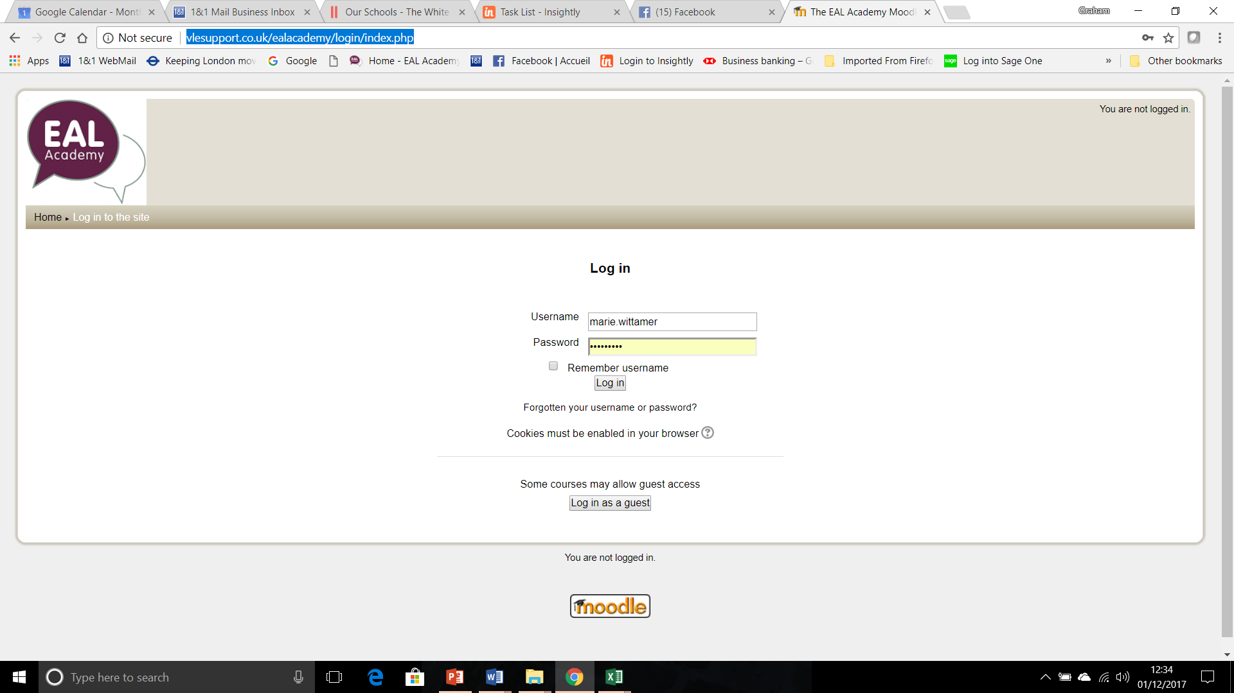
Διαδικτυακές δραστηριότητες για Ενότητα 1
Πηγαίνετε στην ιστοσελίδα
http://vlesupport.co.uk/ealacademy/login/index.php
Και συνδεθείτε γράφοντας το ‘Username’ και ‘Password’

Slide 24
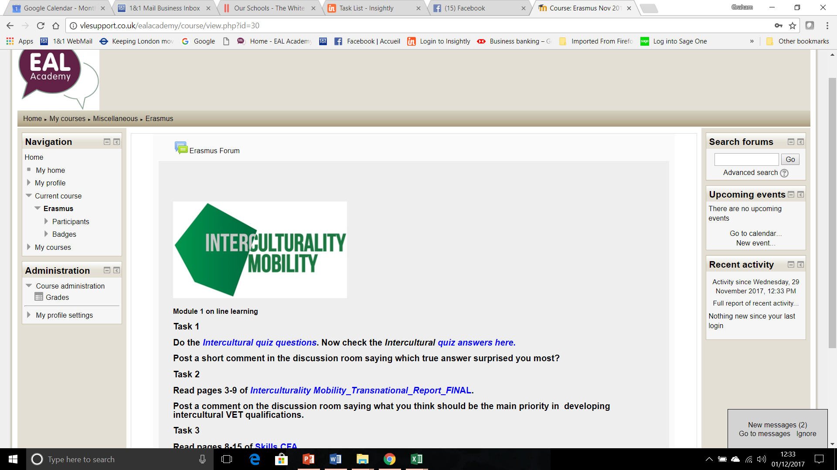
Πρέπει να φτάσετε στην σελίδα αυτή. Κτυπήστε στο Erasmus forum

Slide 25
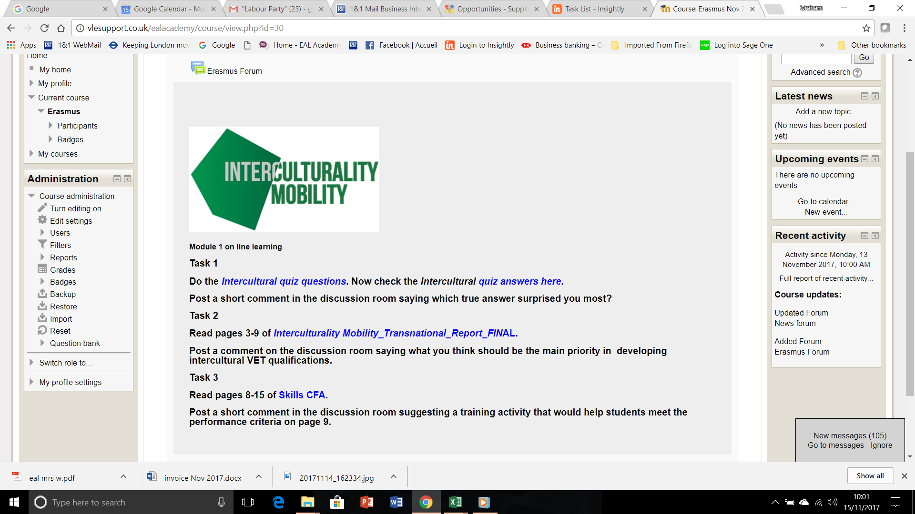
Αυτές είναι οι εργασίες σας για την Ενότητα 1

Slide 26
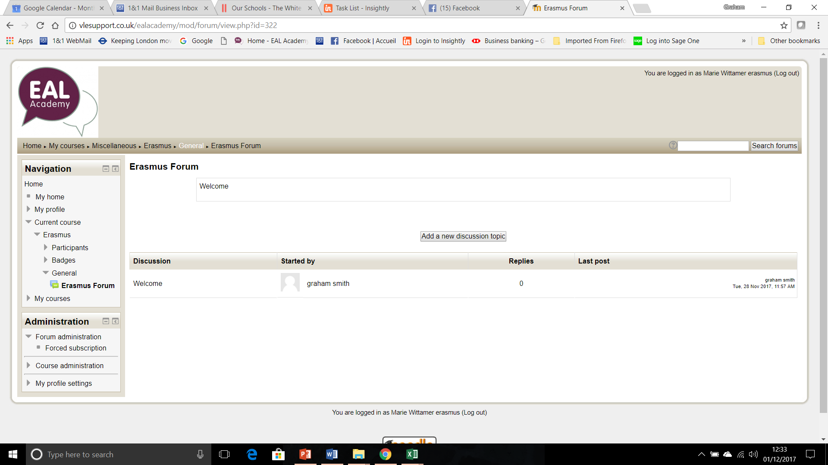
Μπορείτε τώρα να συμμετέχετε στην υφιστάμενη συζήτηση ή να ξεκινήσετε μια νέα συζήτηση

Slide 27
Επιπλέον διάβασμα
Building Cross-Cultural Competence (2008), Hampden-Turner & Trompenaars
Exploring and Assessing Intercultural Competence (2006), Fantini & Tirmizi
Intercultural Working (2008), Skills CFA

Slide 28
Αυτοαξιολόγηση και αντανάκλαση
Ποιες πτυχές της διαπολιτισμικής επικοινωνίας νομίζετε ότι είναι πιο συναφείς με το επαγγελματικό σας πλαίσιο;
Πώς μπορεί ο οργανισμός σας να σας υποστηρίξει για να αναπτύξετε τις γνώσεις, δεξιότητες και ικανότητες σε σχέση με τη διαπολιτισμική επικοινωνία; Μπορεί να θέλετε να δημοσιεύσετε τις απαντήσεις σας σε αυτές τις ερωτήσεις στην διαδικτυακή πλατφόρμα, αλλά αυτό δεν είναι υποχρεωτικό.

Slide 29
Συγχαρητήρια!
Έχετε ολοκληρώσει την υποενότητα αυτή

